Slide 1
Vijf zaken die je over onderwijsonderzoek moet weten
12 Januari 2019 13:15 – 13:55 Christian Bokhove researchEd Nederland Room 109
Notes:
Veel discussies over onderwijsonderzoek gaan over de kwaliteit van dergelijk onderzoek. Dit gebeurt niet altijd in de meest milde termen. Wat vaak vergeten wordt is dat veel opmerkingen nauw samenhangen met hoe je wetenschap ziet: wetenschapsfilosofie. In deze sessie behandel ik vijf kenmerken van onderwijsonderzoek die van belang zijn:
1. Onderwijsonderzoek is moeilijk want staat midden in de complexe realiteit. 2. De relatie tussen oorzaak en gevolg. 3. Wetenschap is incrementeel: we bouwen samen aan inzicht. 4. Een unieke context moet niet genegeerd worden. 5. Er is geen ‘goede’ of ‘slechte’ manier van meten, maar hoe je meet, is van belang.
We moeten loskomen van makkelijke generalisaties over, en kritiek op onderwijsonderzoek. Beter werken academici en docenten samen aan stap-voor-stap meer inzicht in onderwijsprocessen.

Slide 2
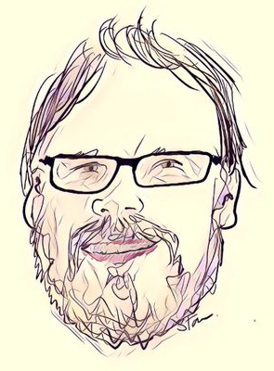
Wie ben ik ?
Christian Bokhove
Was wiskunde en informaticadocent van 1998-2012 aan een VO school in Nederland
Promoveerde in 2011 aan de Universiteit Utrecht
Nu docent Universiteit van Southampton, Verenigd Koninkrijk
Wiskundeonderwijs
Large-scale assessment (TIMSS, PISA)
Onderzoeksmethode
Data science methodes

Slide 3
Vandaag
Ik heb veel discussies over onderzoek op social media.
Soms lijkt het een kwestie van langs elkaar praten.
Er zijn diverse visies op (onderwijs-)onderzoek.
Ik denk dat die zaken cruciaal zijn om elkaar te begrijpen.
Deze presentatie hoopt een steentje bij te dragen.
Artikel Times Educational Supplement.
Gelardeerd met het ‘meeste geliefde’ van twitter.
Link naar artikel

Slide 4
Onderwijsonderzoek
‘Evidence-informed’ betekent nog steeds ‘gebaseerd op wetenschappelijk onderzoek’ maar houdt rekening met de aard van de sociale wetenschappen.
Maar wat is het eigenlijk? Multidisciplinair…
Sociologie
Economie
Psychologie
Pedagogiek
Elke discipline heeft zo z’n eigen aannames en methodes (en paradigma’s)
“dealing with so many variables that are extremely hard to (all) control.”
https://3starlearningexperiences.wordpress.com/2018/06/26/working-in-an-evidence-informed-way/

Slide 5
Discussies van alle tijden…
1. Onderwijsonderzoek creeert een ‘lesser form of knowledge’?
2. Oorzaak en gevolg
3. Eén zwaluw maakt nog geen zomer: paradigma’s
4. Context
5. Kwantificering en meten
Dit alles vereist een kennisbasis….

Slide 6
1. ‘Lesser form of knowledge’

Slide 7
Labaree (1998)
Uitdagingen onderwijsonderzoek
Menselijk gedrag en mensen zijn onvoorspelbaar
Interactie tussen onderzoeker en wat wordt onderzocht
Gevolg
Lagere status in academia
Minder autoriteit bij formulering van beleid
Druk om een ‘harde wetenschap’ te worden
Geen harde waarheden: een paar jaar later kan er weer een ander inzicht zijn (gekoppeld aan publicatiedwang, trouwens)

Slide 8
Labaree: ‘soft knowledge’.
Negatief: lage status, weinig autoriteit, kwantificering.
Positief: praktijk-kennis, minder druk van ‘consumentendruk’, geen grenzen tussen disciplines, interessant voor de samenleving.
Dus….we moeten kijken wat onderwijsonderzoek wel kan bijdragen.

Slide 9
2. Oorzaak en gevolg
Wordt al eeuwen bediscussieerd
Hume’s Skepticisme en Kant
Correlatie en causatie

Slide 10
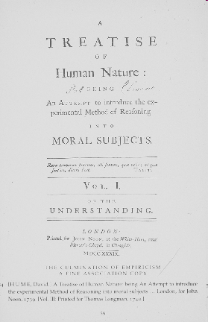
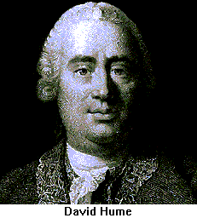
David Hume (1711-1776)

Slide 11
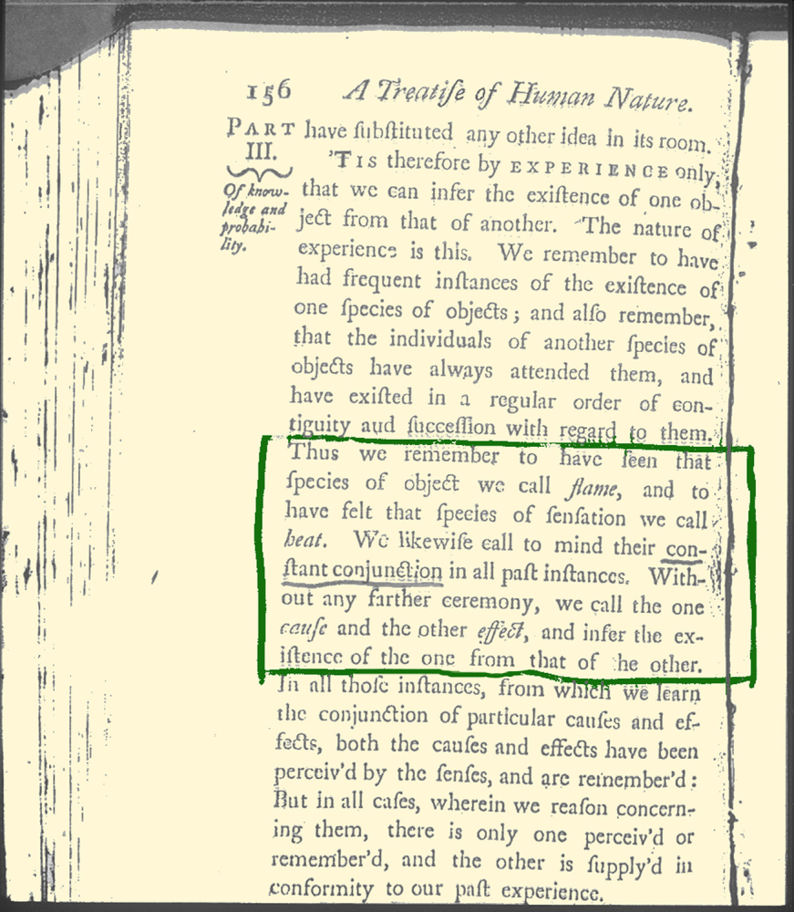
PAGINA 156 UIT "A TREATISE OF HUMAN NATURE"
Causaliteit is een produkt van onze ervaring
Causaliteit is een ‘habit of mind’ of een gewoonte
Dus een fictie
Probleem: spurious correlations
Hoe kunnen we dan ooit tot kennis over causale verbanden komen?

Slide 12
Kant reageerde…
Hume’s werk deed Kant ontwaken uit zijn dogmatische sluimering.
Schreef de Prolegomena.
Kant kon het niet eens zijn met de conclusie dat causaliteit slechts een fictie is.
Kant ging verder en dacht na hoe je causaliteit wel a priori kunt formuleren.
Het gaat te ver om dat allemaal langs te lopen maar…

Slide 13
Niet…
…een punt wie heeft gelijk, maar dat we staan op de schouders van Reuzen. We moeten verder kijken dan onze neus lang is. Niet meteen grijpen naar correlatie ≠ causatie.

Slide 14
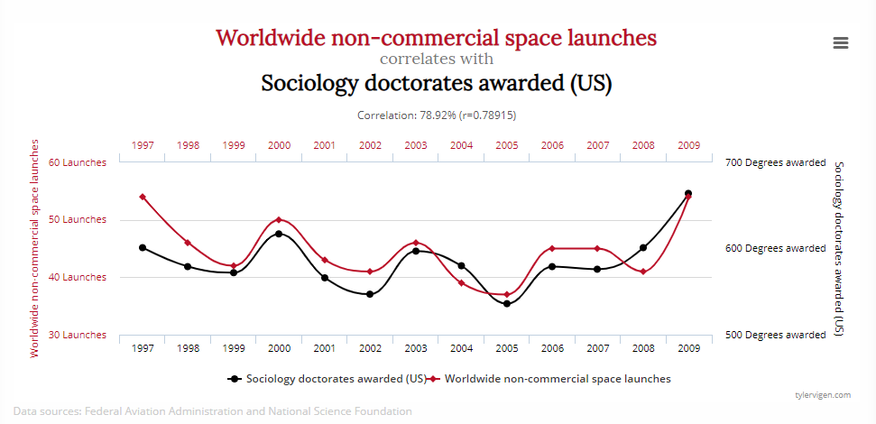
We moeten dus oppassen…
http://tylervigen.com/spurious-correlations

Slide 15
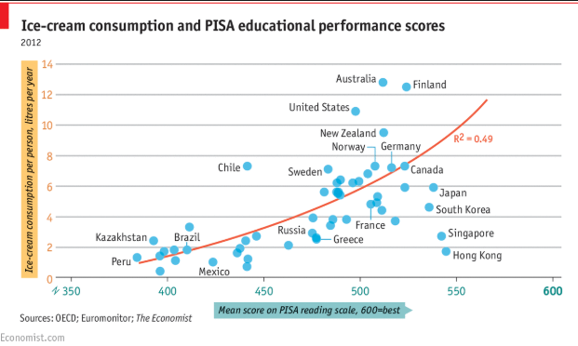
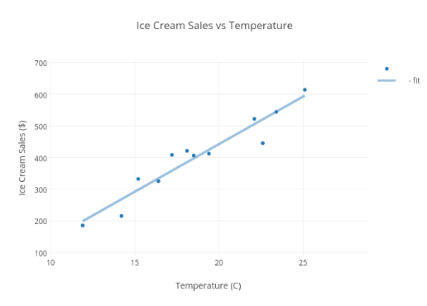
IJs consumptie - temperatuur
https://www.economist.com/graphic-detail/2016/04/01/ice-cream-and-iq

Slide 16
Prestatie - motivatie
Als je ergens goed in bent, vind je het vaak leuker om te doen….
Maar problem is ‘wat als je er niet zo goed in bent’ (en dit kan ook relatief gelden)….
Als je iets leuk vindt, ga je het echter ook beter doen
Het is redelijk om te zeggen dat de relatie bidirectional is.

Slide 17
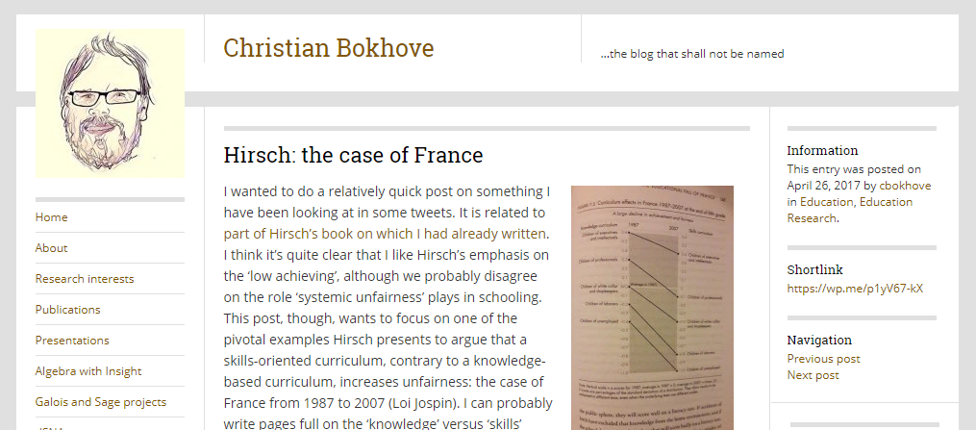
Progressivisme en Frankrijk?
Wat veroorzaakte die daling?
https://bokhove.net/2017/04/26/the-case-of-france/

Slide 18
3. Paradigma’s en falsificatie
Paradigma’s en falsificatie
Popper en Kuhn
Kan 1 studie een ‘body of research’ falsifieren?

Slide 19
Ontwikkeling positivisme
Nee, u moet nu niet meteen denken: “dat wordt nu als beledeging gebruikt”. Het is een geheel normaal begrip in de wetenschapsfilosofie
positivisme
logical or neo positivism
post-positivism
1850
1920s
1960s
A. Comte
E. Mach
Quine
Wiener Kreis
Kuhn, Feyerabend
https://uk.sagepub.com/sites/default/files/upm-binaries/57753_Chapter_3.pptx

Slide 20
Logisch positivisme: wat velen als ‘standaard’ zien
Twee bronnen van kennis: empirische data en logische argumentatie.
Wetenschap is cumulatief, ‘progressief’.
Scientisme: alleen wetenschap levert ware kennis.
Wetenschap zou vrij moeten zijn van waarden (objectivisme).
De taak van wetenschap is normatief.

Slide 21
Kritiek op positivisme
Quine
Sellars
Wittgenstein
Hanson
Kuhn
Popper
Lakatos
Feyerabend
https://uk.sagepub.com/sites/default/files/upm-binaries/57753_Chapter_3.pptx

Slide 22
Kritiek op positivisme
Epistemologisch van aard: wetenschappelijke objectiviteit kan niet bestaan op basis van neutrale observaties van vermeende pure data van de wereld hierbuiten; objectieve observaties zijn niet mogelijk.
Wittgenstein II: the meaning of a word is dependent on
the language game of which it is a part;
therefore its meaning is shown by how it is used.
Quine: observation statements are part of
whole theories.
Hanson: observation is theory laden;
to see is to see as.

Slide 23
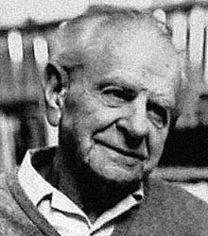
Karl Popper (1902–1994)
Logisch positivisme:
inductie;
generalisatie;
verificatie;
Een generalisatie kan niet
geverifieerd worden.
Een generalisatie kan wel
gefalisifeerd worden.
Wetenschap is het nemen
van risico. Verificiatie
Is niet interessant.

Slide 24
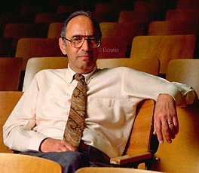
Kuhn: The Structure of Scientific Revolutions (1962)
Normale wetenschap: op traditionele wijze maar onder de paraplu van een paradigma.
Een paradigma is zowel een theorie alswel methoden & technieken alswel een sociale organisatie.
Anomalies – crisis – scientific revolution – paradigm-shift.
Paradigmas kunnen niet gemeten worden.
Ontdekking en rechtvaardiging.
Niet voorschrijven (normatief) maar beschrijven van wetenschappelijke ontwikkeling.
paradigma

Slide 25
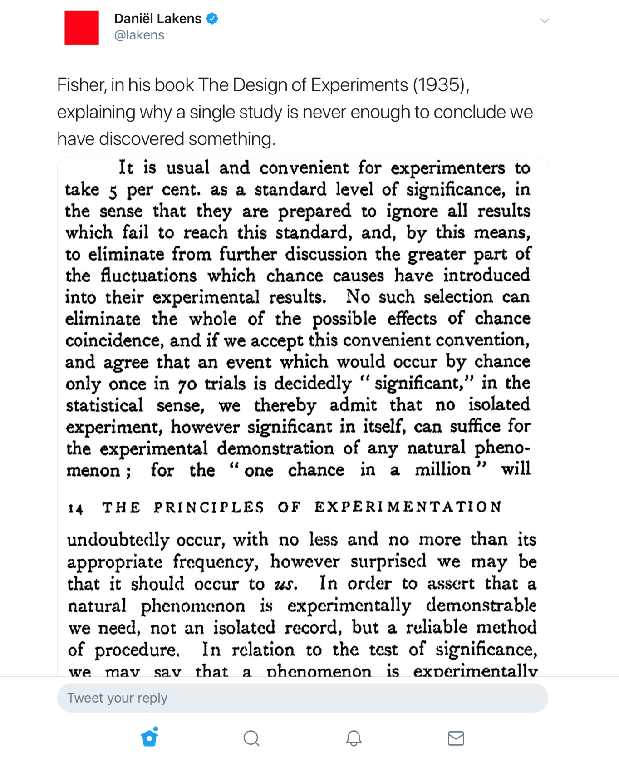
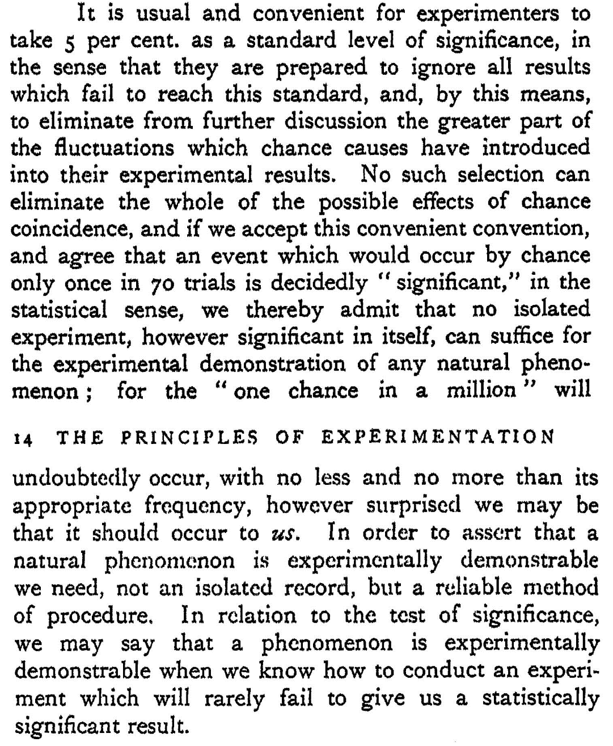

Slide 26
4. Context
Berliner: ‘the hardest science of them all’

Slide 27
The hardest science of them all
Berliner (2002).
Lokale condities die generalisaties moeilijker maken.
Context is nodig om in perspectief te plaatsen.
Dit is niet relativisme.
Voorbeeld Project Follow Through
‘Planned variation’.
DI erg effectief.
Maar de variatie tussen verschillende implementaties van 1 model groter dan tussen verschillende modellen.

Slide 28
5. Kwantificering en meten

Slide 29
Weer Labaree, nu 2011
Geschiedenis van ‘statistiek’
“From German Statistik, from New Latin statisticum (“of the state”) and Italian statista (“statesman, politician”). Statistik introduced by Gottfried Achenwall (1749), originally designated the analysis of data about the state.”
Verbeteren geloofwaardigheid, verbeteren aanzien, beinvloeden van beleid

Slide 30
Dwingen soms een rechhoekig raster op een bolvormige wereld.
Twee problemen volgens Labaree (2011):
Kan lokale praktische kennis aantasten. Wat meten we eigenlijk? (fMRI, SES, mindset, load)
Afleiding dat wat niet makkelijk gemeten kan worden. Beter begrip nodig kwalitatieve en kwantitatieve methoden. Onderzoeksvraag leidend.

Slide 31
Ingewikkelde diagram of tabel
(Muijs & Bokhove, 2017)

Slide 32
Pisa schalen
Teacher-directed
Perceived feedback
Adaptive instruction
Enquiry-based instruction

Slide 33
“Zie je wel…”

Slide 34
(Paas, 1992)

Slide 35
Conclusie

Slide 36
Wat nu?
1. Onderwijsonderzoek creëert een ‘lesser form of knowledge’?
Het heeft niet zo veel zin om onderwijsonderzoek met de natural sciences te vergelijken. Onderzoek over onderwijs heeft z’n eigen kracht.

Slide 37
Wat nu?
2. Oorzaak en gevolg
Correlatie is niet causatie maar kijk verder dan je neus lang is. Soms is maar 1 richting plausibel, soms 2.

Slide 38
Wat nu?
3. Eén zwaluw maakt nog geen zomer: paradigma’s
Jouw visie op wetenschap (paradigma) bepaalt of een zwaluw wel of geen zomer maakt. In onderwijsonderzoek zou ik zeggen dat je meer nodig hebt dan 1 studie om decennia’s onderzoek te ontzenuwen. Daarom ook: als één studie steeds genoemd wordt, vraag dan ‘wat is er nog meer?’

Slide 39
Wat nu?
4. Context
Er valt best te generaliseren over contexten maar er is altijd een context. Je leert voor- en nadelen van een studie beter kennen als je je inleest in de context.

Slide 40
Wat nu?
5. Kwantificering en meten
Meten is misschien wel weten, maar wat weet je dan eigenlijk? Achterhaal op basis van welke gegevens de conclusies gebaseerd worden.

Slide 41
Hoe reageer ik op onderzoek

Slide 42
Dit vereist…
Lees je in.
Wees kritisch.
Steel manning: probeer je in te leven in argumenten van de ander bv “wat is het beste argument tegen die van mij?”
Let op de betekenis van woorden (definities).
Je kunt ook beleefd oneens zijn.

Slide 43
Bedankt
There are only two types of people in the world: those who believe in false dichotomies, and penguins.
C.Bokhove@soton.ac.uk
Twitter: @cbokhove
Website: www.bokhove.net

Slide 44
References
Berliner, D.C. (2002). Educational research: The hardest science of all. Educational Researcher, 31(8), 18-20.
Labaree, D.F. (1998). Educational researchers: Living with a lesser form of knowledge. Educational Researcher, 27(8), 4-12.
Labaree, D.F. (2011). The lure of statistics for educational researchers. Educational Theory, 61(6), 621-632.
Muijs, D., & Bokhove, C. (2017). Postgraduate student satisfaction: a multilevel analysis of PTES data. British Educational Research Journal, 43(5), 904-930. DOI: 10.1002/berj.3294
Paas, F. (1992). Training strategies for attaining transfer of problem-solving skill in statistics: A cognitive-load approach. Journal of Educational Psychology, 84(4), 429-434.

